Slide 2
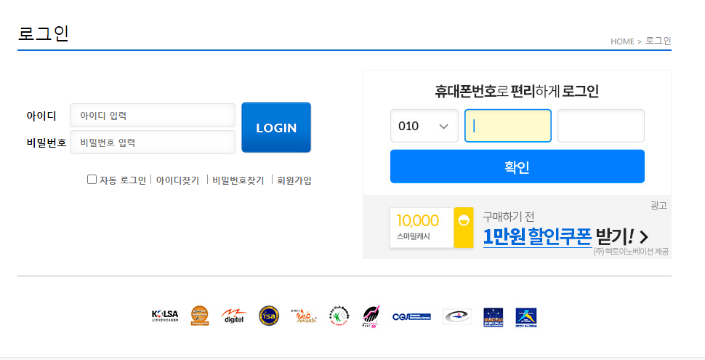
XXXX 기능
기능 설명

